Slide 1
中学生・水害⓪
新型コロナウイルスが
蔓延するなかでの避難を考える
国土交通省 近畿地方整備局
豊岡河川国道事務所
(資料提供・編集協力)豊 岡 市

Slide 2
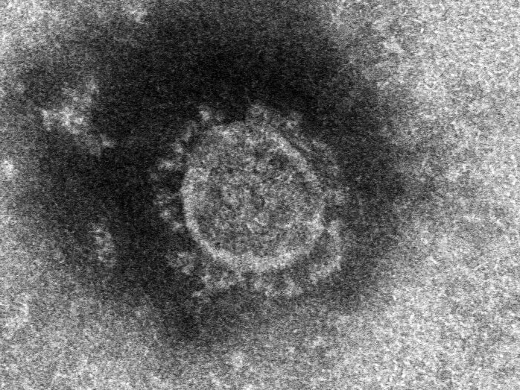
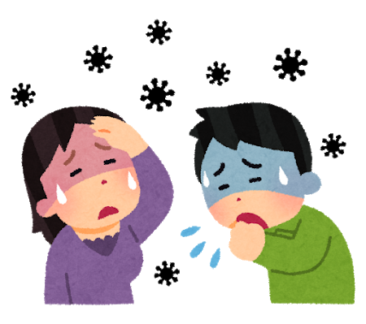
新型コロナウイルス
写真） 国立感染症研究所 「2019-nCoVの電子顕微鏡写真」

Slide 3
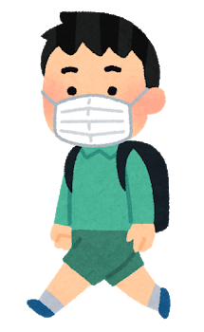
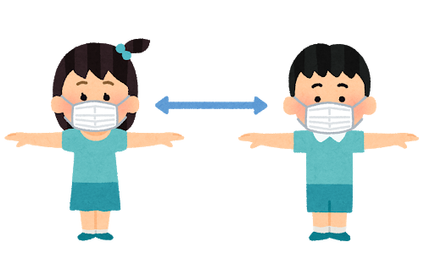
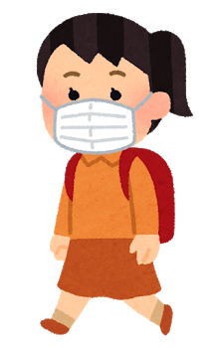
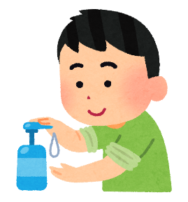
新型コロナウイルス
離れる
マスク
手洗い・消毒

Slide 4
３つの条件がそろう場が最も危険
引用） 厚生労働省「３つの密を避けましょう（ポスター）」

Slide 5
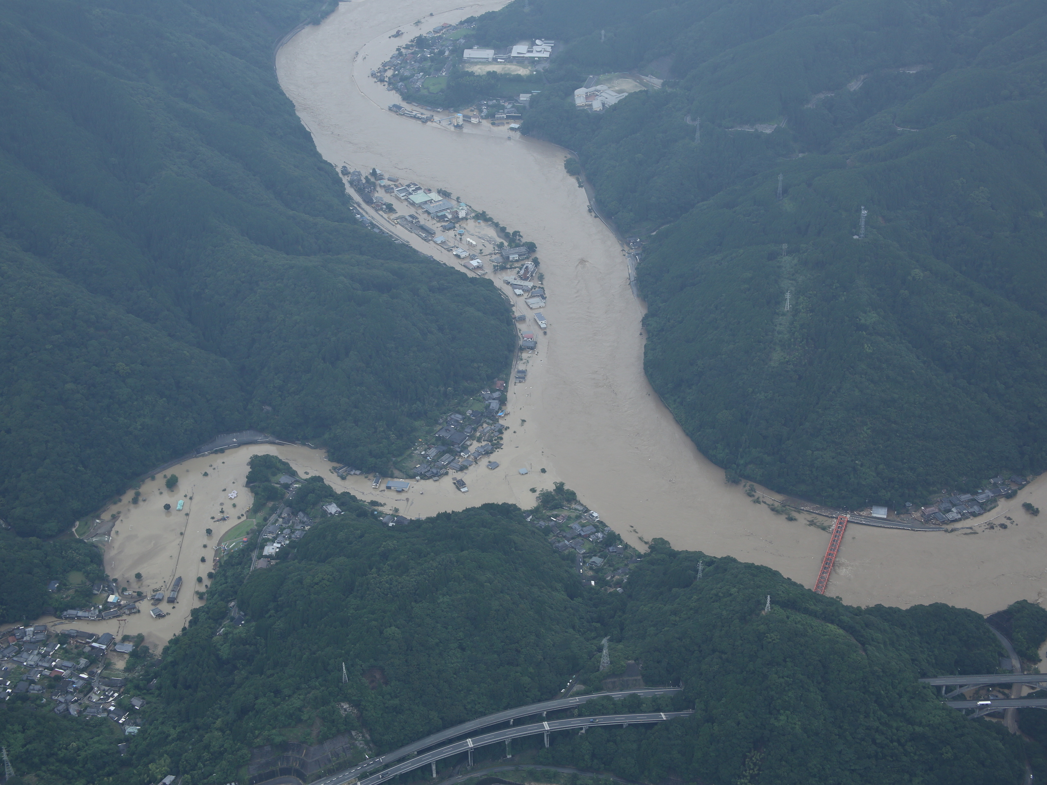
熊本県
令和２年７月豪雨
撮影地） 球磨川（熊本県八代市坂本町） ＜国土地理院2020/07/04撮影＞

Slide 6
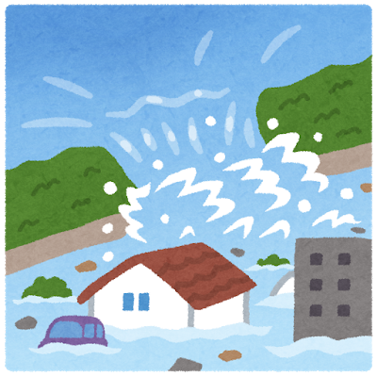
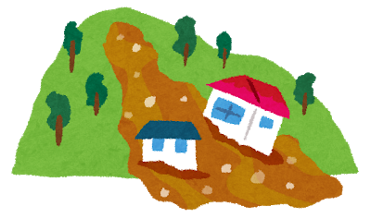
水害も心配
新型コロナ
ウイルスも心配

Slide 7
災害が起きそうな時、どうする？
ひ
な ん
避
難

Slide 8
みんなが「避難所に避難しよう」と考えたら・・・
ひなんじょ
避難所
みつ
密
避難所で新型コロナに
!?

Slide 9
今日の学習のめあて
新型コロナウイルスが
蔓延するなかでの避難を考える

Slide 10
そもそも
ひ
な ん
避
難
ってなんだろう？

Slide 11
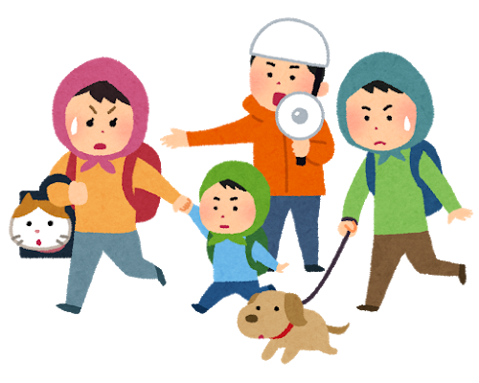
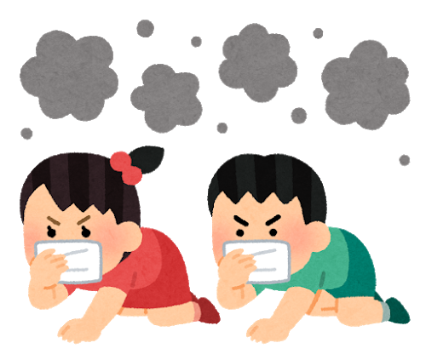
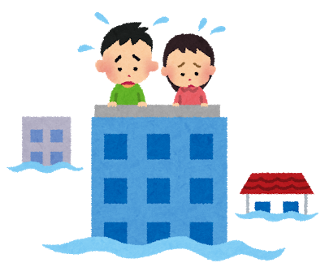
さ
ひ
さ
な ん
ひ
な ん
難
避
避
難
を
を
けること
けること

Slide 12
い
もっと わかりやすく言うと
いのち
に
命
さ
逃
な ん
まも
ひ
難
を守る
避
げる
を
けること
ために
こと

Slide 13
問１． 次の状況のとき、あなたはどちらの行動をしますか？ ＡかＢを選んでください。
状況①
状況②
状況③
あなたは
水害で危険な場所に
住んでいます。
（自宅にとどまることが危険）
どの避難所も
「人でいっぱい」と
ＳＮＳで見聞きした
何日か前に豊岡市で
コロナ感染者が出たと
ニュースを聞いた。
Ａ. 避難所へ 避難する
Ｂ. 自宅に残る （避難所へ 避難しない）

Slide 14
問１． 次の状況のとき、あなたはどちらの行動をしますか？ ＡかＢを選んでください。
状況①
状況②
状況③
あなたは
水害で危険な場所に
住んでいます。
（自宅にとどまることが危険）
この問題の状況では
避難所は
「人でいっぱい」と
ＳＮＳで見聞きした
何日か前に豊岡市で
コロナ感染者が出たと
ニュースが流れた。
避難所に避難しないと
災害から身を守れないため
躊躇せず避難所へ 。
Ａ. 避難所へ 避難する
Ｂ. 自宅に残る （避難所へ 避難しない）

Slide 15
どう逃げれば
自然災害からも
ウイルス集団感染からも
身を守ること ができるでしょうか？

Slide 16
しゅうちゅう
災害から命を守れる
だけど
新型コロナ が心配
ひなん
集中避難
密
ば
ば
ら
ら
避難
ぶんさん
ひなん
分散避難

Slide 17
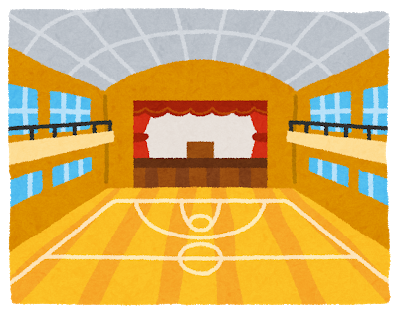
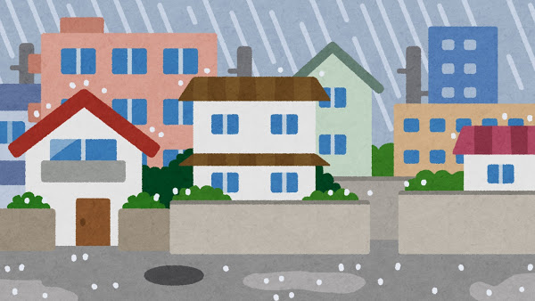
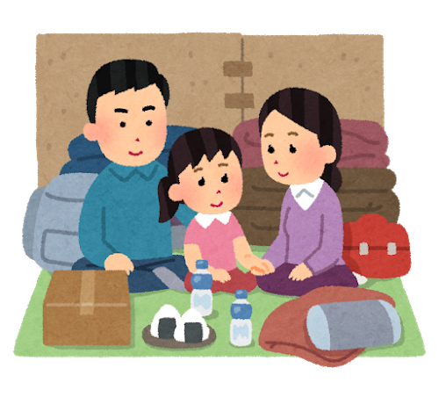
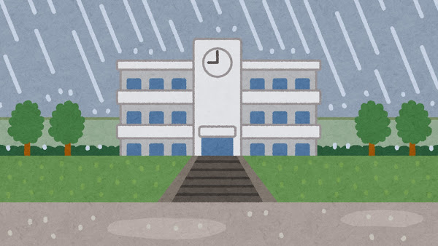
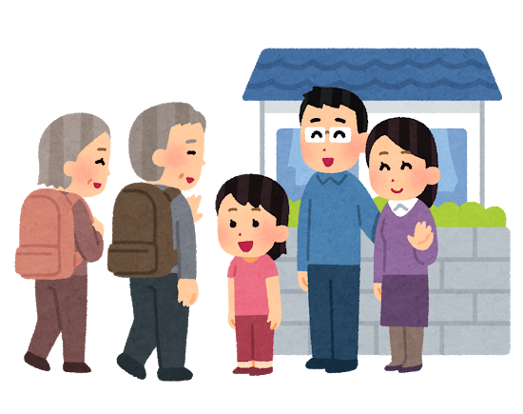
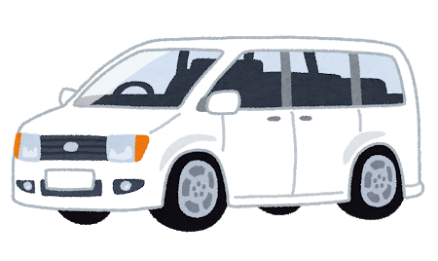
避難所避難
在宅避難
命を守る
最終手段のひとつ
6
分散
避難
※おうちが安全な場合
しんせき
ちじん
車中避難
親戚・知人宅
ホテル
エコノミークラス症候群
Notes:
【セリフ例】
まず、１つめの避難を考えるポイント
「要点１ 避難所以外の避難、分散避難も選択肢」
さきほど、「『避難』とは難を避ける行動のことです。
避難所に行くことだけが避難ではありません。」とありましたが、
言い換えれば、
クリック①：
災害から命を守る、かつ、できるだけ３密を避ける
避難を考えて行動をしていくということです。
クリック②：
一言に避難といっても、多様な避難が考えられます。
クリック③（左上）：
多くがイメージする、避難所避難。
クリック④（右上）：
在宅避難（自宅の２階にとどまるため、自宅避難や垂直避難とも呼ばれます。）
これは、自宅で安全が確保されている場合に限ってとれる避難です。
クリック⑤（左下）：
学校などの避難所や、自宅だけでなく、
親戚・知人宅（黒潮町内にはかなりすくないですが）などへの
避難も
クリック⑥（右下）：
避難所に入らないまでも、避難所の駐車場まで行って
車のなかで過ごすというとも選択肢のひとつです。
ただし、この場合は、特にエコノミークラス症候群の危険性も
あることを頭においておかなければなりません。

Slide 18
分散避難 をするために 考えること
〇
在宅
避難
１
自宅が安全か？
×
〇
親戚・
知人宅
避難
親戚・知人宅 など は
安全か？
２
×
３
迷わず避難所へ避難
避難所避難

Slide 19
【学習のまとめ】
今日の授業でわかったことや
考えたことを書きましょう

Slide 20
まとめ
コロナが怖いから
避難しない
避難するけど
コロナ対策をしない
さいがい
新型コロナ
ウイルス
災害
両方をバランスよく考えた避難が必要です
ぶんさん
ひなん
分散避難

Slide 21
おわり
新型コロナウイルスが蔓延するなかでの避難を考える

